Slide 1

WORD 2007
Zpracovali:
FILOVÁ Hana
HORKÁ Radka
KALEJOVÁ Lucie
MAZÁNKOVÁ Renata
NEDĚLOVÁ Petra
NOVÁČKOVÁ Vlaďka
STAŇKOVÁ Martina
SKOPAL Jan
ZLÁMALOVÁ Edita

Slide 2
Program Word 2007 je nejnovější verzí textového editoru
z kancelářského balíku Microsoft Office 2007. Je vhodný
pro práci s krátkými i s dlouhými dokumenty a také k
přípravě velkého množství korespondence.
Microsoft Office 2007 přinesl zcela nové ovládání, které
může být pro uživatele starších verzí, zvyklých na ovládání
pomocí rozbalovací textové nabídky, zpočátku poněkud
matoucí. Většina aplikací Office 2007 využívá tzv. Pás
karet. Ovládání je mnohem více založeno na grafických
symbolech a všechny podstatné funkce jsou umístěny
přímo na Pásu karet.
Zajímavou novinkou je také panel Rychlý přístup, na který
je možno umístit libovolná tlačítka a dokonce i rozbalovací
nabídky z kterékoli karty.

Slide 3
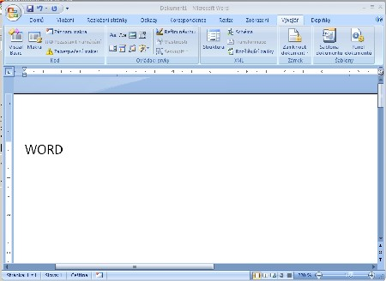

Slide 4
Důležité pojmy
Pás karet – nový prvek uživatelského rozhraní MS Office 2007, který je umístěn u horního okraje okna programu a obsahuje různá tlačítka a rozbalovací nabídky.
Karta – každá karta obsahuje jiná tlačítka a další ovládací prvky, mezi kartami je možné se přepínat pomocí záložek. Word nabízí standardně karty Domů, Vložení, Rozložení stránky, Odkazy, Korespondence, Revize a Zobrazení.
Skupina – na pásu karet jsou jednotlivá tlačítka a ovládací prvky rozdělené podle podobných funkcí do skupin. Na kartě Domů najdete skupiny Písmo, Odstavec, Styly a další.

Slide 5
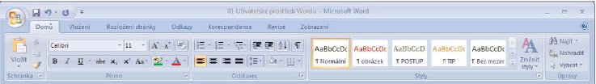
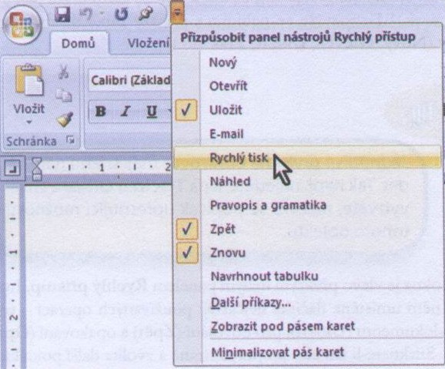
Pás karet
Panel
Rychlý přístup

Slide 6
Vývoj Wordu
Verze | Rozlišení obrazovky | Nástrojové lišty | Přidané vlastnosti
Word pro Windows 1.0 (1989) | 640x480 | 2
Word pro Windows 2.0 (1992) | 640x480 | 2 | Vnořená dialogová okna
Microsoft Word 6.0 (1994) | 800x600 | 8 | Kontextová menu pro pravé tlačítko, popisy tlačítek, záložky v dialogových oknech, nástrojové lišty na spodu okna, průvodci
Microsoft Word 95 (1995) | 800x600 | 9 | Automatická kontrola pravopisu, automatické funkce (např. automatické opravy)

Slide 7
Verze | Rozlišení obrazovky | Nástrojové lišty | Přidané vlastnosti
Microsoft Word 97 (1996) | 1024x768 | 18 | Nástrojové lišty kolem dokola i tzv. plovoucí, zkracovací pruh nabídek, víceúrovňové kontextové nabídky, ikony v nabídkách, kontrola gramatiky, hierarchické rozbalovací nabídky, pomocník Office
Microsoft Word 2000 (1999) | 1024x768 | 23 | Rozšiřující se nabídky, základní nástrojové lišty v jedné řadě, panel nápovědy
Microsoft Word 2002 (2001) | 1024x768 | 30 | Podokna úloh, pole Nápověda – zadejte dotaz, inteligentní značky, možnosti vkládání
Microsoft Word 2003 (2003) | 1024x768 | 31 | 11 nových podoken úloh, Zdroje informací

Slide 8
Aplikace Office Word 2007 umožňuje:
Vytvářet profesionálně vypadající dokumenty pomocí nových nástrojů pro vytváření diagramů a grafů, snadno ovladatelných nástrojů rozložení, nástrojů Editor referencí, Editor rovnic a mnoha dalších nových funkcí pro úpravy.
Sdílet dokumenty s ostatními uživateli převedením do formátů souborů PDF (Portable Document Format) nebo XPS (XML Paper Specification) nebo spuštěním pracovních postupů pro kontrolu dokumentů a schvalování dokumentů přímo z aplikace Office Word 2007.
Odstraňovat z dokumentů citlivé informace nebo informace umožňující osobní identifikaci, odstraňovat komentáře, sledování změn, skrytý text a další informace.
Chránit dokumenty použitím digitálního podpisu nebo jejich označením jako konečné, což zabraňuje budoucím změnám.

Slide 9
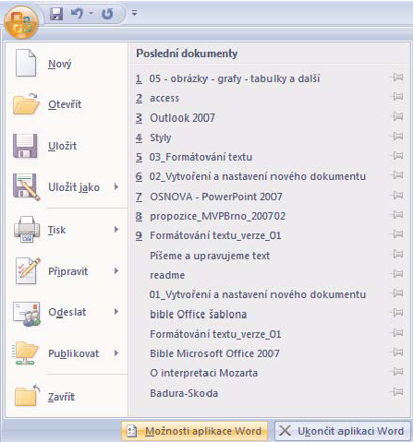
Základní nastavení Wordu
Ke všem důležitým
nastavením programu
se dostanete, pokud v
nabídce tlačítka Office
(které najdete v levém
horním rohu okna
aplikace) klepnete na
tlačítko Možnosti
aplikace Word.

Slide 10
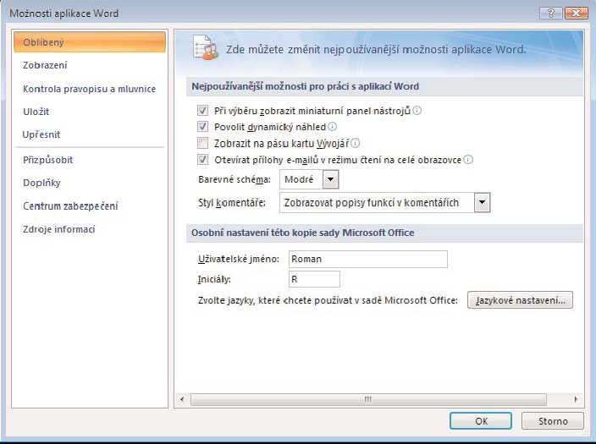
Dialogové okno Možnosti aplikace Word

Slide 11
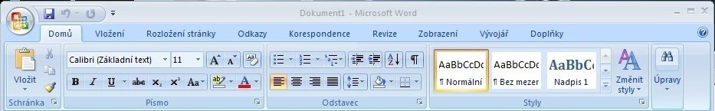
Word 2007 karta: Domů
Nabídka Domů obsahuje
Schránka – možnosti kopírovat do schránky, klasické zkratky Ctrl+C, Ctrl+V, Ctrl+X
Písmo – tato podnabídka umožňuje měnit formátování písma. Pozitivní na tomto
podokně je, že je k dispozici horní a dolní index.
  tučné
  kurzíva
  přeškrtnuté
  horní index
  dolní index
Odstavec – formátování odstavce:
  odrážky
  seznam
  zarovnání
  vice úrovňového číslování
  řádkování - výhodou je možnost nastavit řádkování přímo v tomto okně.
Styly – přehledné stylování dokumentu
Úpravy - jako je najít nahradit, vybrat

Slide 12
Karta DOMŮ
Karta Domů je po spuštění Wordu připravena k použití jako
první. Důvodem je to skutečnost, že jsou na ni umístěny
nejpoužívanější příkazy sloužící například k běžnému
formátování textu, uspořádání odstavců, výběru barev a
také možnosti výběru a nastavení stylů.

Slide 13
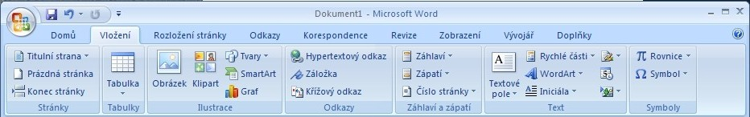
Word 2007 karta: Vložení
Nabídka Vložení obsahuje
Stránky
  Titulní stránka – jak bude vypadat první stránka
  Prázdná stránka - vloží prázdnou stránku
  Konec stránky – začnete psát na další stránce
Tabulky – v tomto podokně si můžete navrhnout tabulku (popis je na samostatný článek)
Ilustrace – možnost tvoření vlastních obrázků nebo vkládaní již hotových obrázků, stejně jako vložení grafů a klipartů či SmartArt
Odkazy
  Hypertextový odkaz - z Wordu přímo na internet...
  Záložka
  Křížový odkaz
Záhlaví a zápatí – možno použít předdefinovaná záhlaví či si vytvořit vlastní

Slide 14
Text
  Textové pole
  WordArt (nečekaně trochu jinde)
  Rychlé části
  Iniciála
  Řádek podpisu
  Datum a čas
  Objekt
Symboly – Zde se vkládají rovnice a symboly

Slide 15
Karta VLOŽENÍ
Pomocí karty Vložení lze do dokumentu přidávat různé
objekty (např. tabulky, obrázky, grafy, odkazy, záložky,
záhlaví, textové pole, symboly a další). Aby mohl pás karet
využívat celou šířku monitoru, mění se podoba a
uspořádání tlačítek v závislosti na velikosti okna programu
(případně rozlišení). Při zmenšení okna tedy dojde k
automatickému přizpůsobení se pásu karet. Buď se celý
pás zmenší nebo se některé prvky mohou přeskupit a
některé se mohou skrýt úplně.

Slide 16
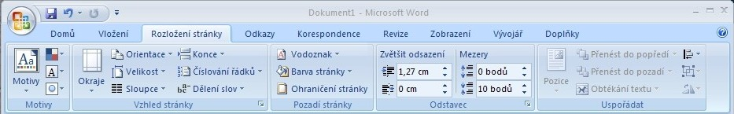
Word 2007 karta: Rozložení stránky
Nabídka Rozložení stránky obsahuje
Motivy – umožňuje měnit celkový návrh dokumentu, včetně barev, písem, efektů, ...
Vzhled stránky
  Okraje – jejich nastavení
  Sloupce – nastavení sloupců
  Velikost
  Orientace – přepínaní mezi stránkou na výšku a šířku
  Konce – stránky, oddílu
  Číslování řádku – přidává čísla na okraj, podél jednotlivých řádku dokumentu (velice zajimavá funkce)
Pozadí stránky
  Vodoznak – vloží stínovaný text za „obsah“ stránky
  Barva stránky
  Ohraničení stránky
Odstavec - Práce s odstavcem
Uspořádání – k umístění vybraného objektu na stránku (zda bude v popředí či pozadí)

Slide 17
Karta ROZLOŽENÍ STRÁNKY
Na této kartě lze měnit velikost okrajů, orientaci papíru (na
výšku, na šířku), velikost stránky, rozdělení na sloupce a
další.
Klepnutím na tlačítko Okraje se otevře nabídka, ve které
lze vybírat z několika připravených velikostí okrajů stránky
(Normální, Úzký, Pokročilé, Široký a Zrcadleno). Najdeme
zde i popisy konkrétních rozměrů okrajů. Přesné určení
okrajů se provádí přes nabídku Vlastní okraje.

Slide 18
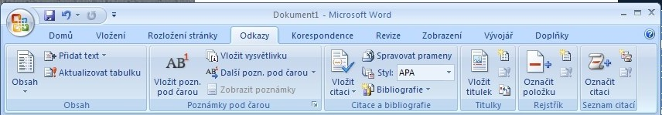
Word 2007 karta: Odkazy
Nabídka Odkazy obsahuje
Obsah – včetně již předpřipravených ukázek, jež lze přímo použít
Poznámky pod čarou
  Vložit poznámku pod čarou – přidá poznámku pod čarou
  Vložit vysvětlivku – další funkce co přibyla a umožní lepší a pohodlnější tvorbu dokumentu
  Další poznámka – efektní přechody mezi poznámkami vysvětlivkami
  Zobrazit poznámky
Citace a bibliografie – kdo píše skripta či diplomku neocenitelná pomůcka
  Vložit citaci – zobrazí seznam všech zdrojů citovaných v článku (publikaci)
  Spravovat prameny
  Styl – již připravené styly pro publikaci, jež vyhovují jednotlivým standardům
  Bibliografie – přidá bibliografii

Slide 19
Titulky – přidá titulky k obrázkům, tabulkám grafům, rovnicím (holt Microsoft píše jen obrázky, ale jde použít i na jiné věci)
  Vložit titulek k obrázku, grafu, tabulce, rovnici
  Seznam obrázků, grafů atd.
  Křížový odkaz
Rejstřík – práce s rejstříkem – tato část si zasluhuje širší pojednání v samostatném článku
Seznam citací – přidá text k citací

Slide 20
Karta ODKAZY
Pomocí karty Odkazy lze vytvořit automaticky obsah,
rejstřík, seznam obrázků a další. Nacházejí se zde i
poznámky pod čarou, vysvětlivky a citace. Tyto
automatické funkce usnadňují vytváření a formátování
rozsáhlejších dokumentů. Pro přidání poznámky pod čarou
stačí přejít textovým ukazatelem k požadovanému slovu a
klepnout na tlačítko Vložit pozn. pod čarou. U slova se
automaticky napíše číslo poznámky a u spodního okraje
stránky se objeví vodorovná čára, pod kterou lze vepsat
text poznámky. Přidání další poznámky doprostřed textu
znamená, že se všechny poznámky automaticky přečíslují.

Slide 21
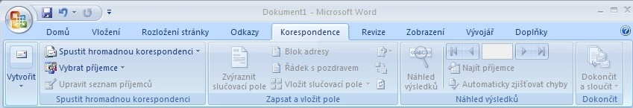
Word 2007 karta: Korespondence
Nabídka Korespondence obsahuje
Vytvořit
  Obálky
  Popisky
Spustí hromadnou korespondenci
  Spustit hromadnou korespondenci
  Vybrat příjemce
  Upravit seznam příjemců
Zapsat a vložit pole – tato kapitola si zasluhuje vlastní článek (bez pochopení toho jak funguje hromadná korespondence, ztrácí popis tlačítek význam)
Náhled výsledku – práce s výsledky, budete moci vidět, jak vaše snažení vypadá
Dokončit – jak jinak dokončí hromadnou korespondencí

Slide 22
Karta KORESPONDENCE
Karta Korespondence umožňuje vytváření a tisk adres na
obálky a štítky pro obálky. Nabídka Podrobný průvodce
hromadnou korespondencí umožňuje například odeslání
jednoho dokumentu na různé e-mailové adresy nebo také
lze vygenerovat dokument, který bude automaticky měnit
například pole Blok adresy v dokumentu. V praxi to
znamená, že text dokumentu bude stejný, pro každého
příjemce ale bude obsahovat na začátku uvedenou jinou
adresu.

Slide 23
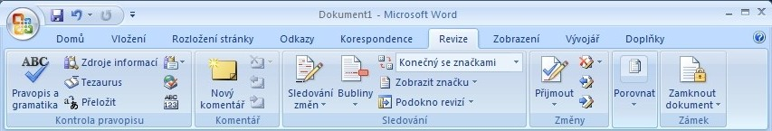
Word 2007 karta: Revize
Nabídka Revize obsahuje
Kontrola pravopisu
  Pravopis a gramatika
  Zdroje informací – otevře podokno úloh, kde lze vyhledávat v encyklopediích
  Tezaurus – potřebujete-li slovo nahradit jiným vhodnějším
  Přeložit – vybraný text přeloží do jiného jazyka
  Komentáře k překladu - pro cizojazyčné či vícejazyčné texty
  Nastavit jazyk – umožňuje nastavit použitý jazyk
  Počet slov – zajímavá funkce umožňující zjistit počet slov, odstavců
Komentář – jeho vložení a správa
Sledování – opět bezvadná funkce, která se málo využívá. Umožňuje sledovat všechny změny provedené v dokumentu. A to včetně odstraňování a změn ve formátování.
  Sledování změn
  Bubliny
  ...

Slide 24
Změny – provedené změny lze přijmout, či odmítnout a provádět další fígle
  Přijmout
  Odmítnout
  Předchozí
  Další
Porovnat – umožňuje porovnat nebo sloučit více verzí dokumentu
Zámek – umožňuje omezit přístup uživatelů k Vašemu dokumentu.

Slide 25
Karta REVIZE
Word 2007 umožňuje zaznamenávat změny v dokumentu a
označovat konkrétní změny barevně podle autora těchto
změn. Tyto funkce napomáhají například pokud dokument
vytváří a upravuje postupně více autorů. Na první pohled je
pak patrné, kdo a kdy které změny provedl, a je možné je
vrátit zpět. Aktivace této funkce se provádí klepnutím na
tlačítko Sledování změn a vybráním nabídky Sledování
změn.
Lze také vložit k textu poznámku pro ostatní autory nebo
čtenáře. Po označení požadovaného textu a klepnutí na
ikonu Nový komentář, Word automaticky vytvoří bublinu, do
které lze vepsat poznámku.

Slide 26
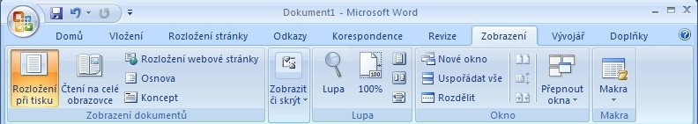
Word 2007 karta: Zobrazení
Nabídka Zobrazení obsahuje
Zobrazení dokumentů
  Rozložení při tisku – jak bude vypadat vytištěný dokument. Ne vše, co máme na obrazovce se musí nutně tisknout (třeba poznámky)
  Četní na celé obrazovce – pokud si dokument čteme, ale neupravujeme, je výhodné využít toto zobrazení
  Rozložení webové stránky – pokud používáte Word pro tvorbu webu (osobně nedoporučuji)
  Osnova
  Koncept
Skrýt či zobrazit
  Pravítko
  Mřížka
  Panel zpráv
  Rozložení dokumentu
  Miniatury

Slide 27
Lupa – zvětšování či zmenšování zobrazeného dokumentu
  Lupa
  100%
  Jedna stránka
  Dvě stránky – pokud máme větší monitor, zle s výhodou použít toto tlačítko
  Šířka stránky
Okno
  Nové okno
  Uspořádat vše
  Rozdělit
Makra – existuje na to i speciální karta Vývojář, ale pro základní aplikace postačíme s tím, co máme k dispozici na této kartě

Slide 28
Karta ZOBRAZENÍ
Na této kartě lze měnit způsob zobrazení dokumentu
(rozložení při tisku, čtení na celé obrazovce, osnova a
Koncept). Například při volbě koncept se dokument zobrazí
s minimálními okraji a stránky jsou v textu oddeleny pouze
vodorovnou tečkovanou čarou.
Ve skupině Lupa pak lze například zvolit zobrazení
dokumentu jako dvě stránky na obrazovce nebo taky tak,
aby se dokument zvětšil na celou šířku obrazovky.

Slide 29
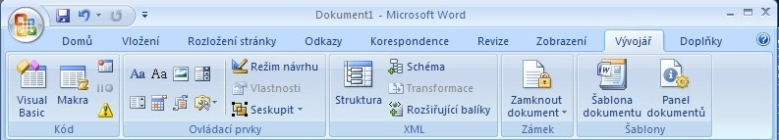
Word 2007 karta: Vývojář
Předchozí karty byly všechny součástí standardní instalace. Karta Vývojář
součástí základní nabídky není, a standardně je vypnuta.
Nabídka Vývojář obsahuje
Kód - více ve speciálním článku o Visual Basicu
  Visual Basic
  Makra
  Pozastavit nahrávání
  Zabezpečená maker - - když už dávat pracně vymyšlené kódy zdarma ke stažení, aby někdo na tom začal vydělávat, tak proč to dotyčnému nezkomplikovat? :)
Ovládací prvky – budou se hodit pokud tvoříte programy s využitím Visual Basicu. Popis opět vydá na několik samostatných článků
XML – umožňuje vytvářet soubory v tomto formátu
Zámek – uzamknutí dokumentu (či části dokumentu)
Šablony – tvorba šablon

Slide 30
FORMÁTOVÁNÍ
TEXTU

Slide 31
Všechny důležité úpravy textu je možné
provádět na kartě Domů nebo pomocí místní
nabídky, která se vyvolává klepnutím pravým
tlačítkem nad označeným textem. Textu je
možné přiřadit různé parametry (typ a
velikost písma, barvu, zarovnání, řez atd.).
Všechny tyto parametry lze přiřadit textu
buď ručně, nebo pomocí tzv. stylů.

Slide 32
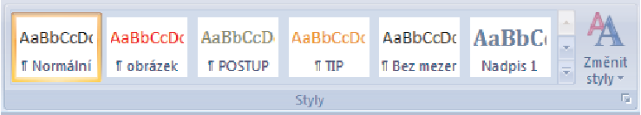
STYLY
K úpravě textu ve Wordu slouží tzv. styly. Styl (např.
Nadpis 1) v sobě zahrnuje veškeré nastavení úprav textu
(písmo, velikost písma, barvu písma, barvu zvýraznění,
odsazení, mezery mezi řádky atd.). Pokud je odstavci
přiřazen konkrétní styl, formátování textu tohoto odstavce
se kompletně ihned změní podle daného stylu.
Word obsahuje předem připravené šablony stylů. Styly si
však můžeme vytvářet sami. Výhodou stylů je jejich
okamžitá aplikace na celý dokument (např. při změně
písma v nadpisech jednoduše změníme nastavení stylu a
všechny nadpisy se podle toho automaticky přizpůsobí.

Slide 33
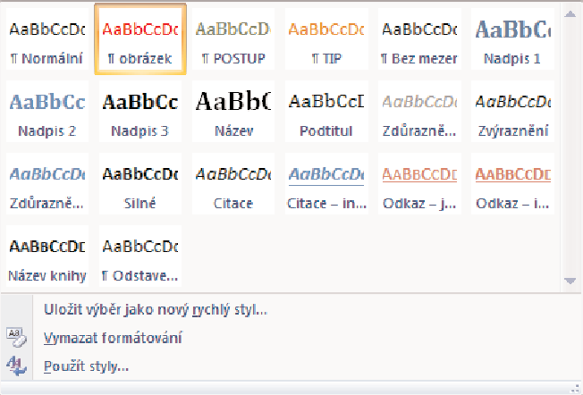
Nabídka všech stylů

Slide 34
NOVÝ STYL
Přednastavené styly jsou sice rychlé a umožňují spolehlivé formátování
textu, neumožňují však úplnou úpravu textu. V těchto případech je
nutné vytvořit nový styl.
Nový styl se vytvoří klepnutím na tlačítko Nový styl, které se nachází v
levém dolním rohu okna Styly. Pokud nad toto tlačítko najedete myší,
zobrazí se bublinková nápověda s názvem tlačítka, obdobně jako u
všech ostatních tlačítek a ovládacích prvků Wordu. Poté je nutné
nastavit zejména tyto parametry:
Název stylu
Typ stylu
Styl založený na (pokud nechcete, aby byl tento styl jakkoliv závislý na ostatních stylech, raději zde nastavte volbu Žádný styl)
Styl následujícího odstavce
Velmi pokročilé nastavení stylů se lze dostat přes tlačítko Spravovat styly, které
se nachází u spodního okraje okna Styly. Tyto volby jsou však vhodné pouze
pro velmi zkušené uživatele, pro běžné potřeby jsou tato nastavení
nepodstatná, jedná se spíše o správu všech stylů Wordu jako takovou než o
nastavení parametrů určitého stylu.

Slide 35
AUTOMATICKÉ OPRAVY A KONTROLA PRAVOPISU
Mezi další funkce, které by měly usnadňovat psaní textu ve
Wordu, jsou Automatické opravy a Kontrola pravopisu.
Přitom je nutné tyto dvě funkce od sebe rozlišovat.
Automatické opravy se uplatňují ihned při vytváření
dokumentu. Kontrolu pravopisu je nutné spustit ručně
klepnutím na tlačítko Pravopis a gramatika na kartě
Revize. Před samotnou kontrolou pravopisu je nutné
zkontrolovat nastavení jazyka. Slova, která nejsou
obsažena ve slovníku, která ale přesto chceme v textu
častěji používat, lze přidat do slovníku v dialogovém okně
Pravopis a gramatika.

Slide 36
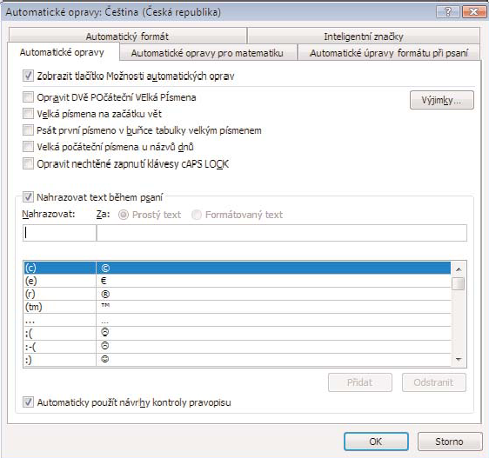
Dialogové okno Automatické opravy

Slide 37
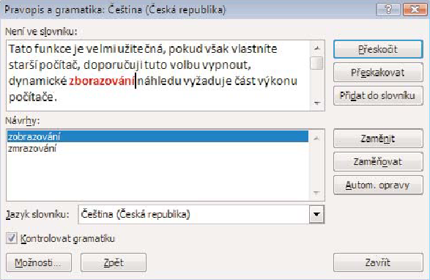
Dialogové okno Pravopis a gramatika

Slide 38
OBRÁZKY,
TVARY,
TABULKY,
GRAFY

Slide 39
VLOŽENÍ OBRÁZKU
Kromě textu lze při vytváření dokumentu ve Wordu použít i další prvky.
Jedním z nejpoužívanějších jsou obrázky a fotografie. Obrázek lze
využít jako grafický podklad, estetický prvek nebo jako ilustraci pro
doplnění informací. Vkládání obrázku se provádí přes kartu Vložení. Ve
skupině Ilustrace se nachází tlačítko Obrázek, jehož prostřednictvím
se otevře standardní okno průzkumníka Windows. Průzkumník je
pomocníkem pro vyhledání požadovaného obrázku, jehož vložení se
potvrdí tlačítkem Vložit. Obrázek se do dokumentu vloží na aktuální
pozici textového kurzoru, v případě že přesahuje rozměry papíru,
automaticky se zmenší na velikost stránky. S obrázkem lze dále
pracovat, měnit jeho velikost a natočení. Po nastavení správné velikosti
a umístění obrázku je nutné nastavit způsob, jakým jej bude obtékat
text. Klepnutí pravým tlačítkem myši na obrázek aktivuje místní
nabídku, ve které se nachází nabídka Obtékání textu. Tato nabídka
obsahuje několik možností. Další úpravy vloženého obrázku se
provádějí na kartě Formát, která se na pásu karet objeví po klepnutí na
obrázek.

Slide 40
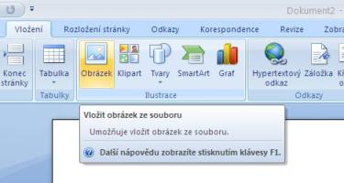
Jak vložit obrázek

Slide 41
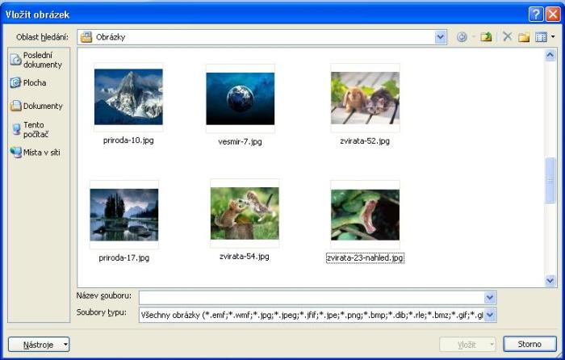
Dialogové okno Vložit obrázek

Slide 42
TVARY, SMARTART, GRAFY, TABULKY
Tvary
Názornost vytvářeného dokumentu lze zvýšit
použitím schémat, jako jsou například šipky,
obdélníky, popisky. Word nabízí tyto prvky pod označením
tvary. Jsou umístěny na kartě Vložení, ve skupině
Ilustrace. S tvary se dá dále pracovat podobně jako s
obrázky.
SmartArt
Podobnému účelu jako tvar slouží i SmartArt, který je
rovněž umístěn ve skupině Ilustrace. Pomocí SmartArtu je
možné velmi rychle vytvořit téměř libovolný diagram či
schéma. Postup je následující: v dialogovém okně se
nejdříve vybere typ schématu. Pod každou záložkou je
připraveno několik typů diagramů či schémat

Slide 43
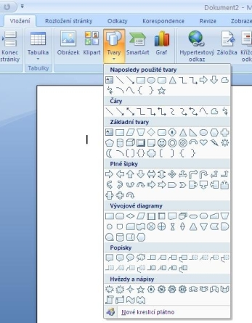
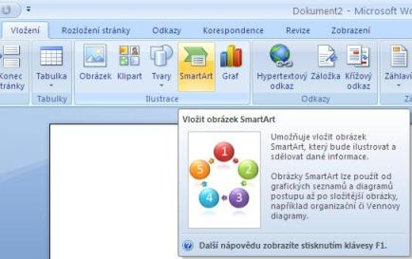
Vložení Vložení tvaru SmartArtu

Slide 44
Kliparty
MS Office disponuje galerií tzv. klipartů (též klipů), což je sada jednoduchých obrázků, zpravidla ve formátu WMF, kterými lze rychle graficky doplnit text. Jsou dostupné po stisku tlačítka Klipart na kartě Vložení.
Jakmile toto tlačítko stisknete, zobrazí se podokno Klipart. Po stisknutí tlačítka Hledat, podokno zobrazí základní kolekci.
Kliparty jsou tematicky rozděleny do kolekcí. Kolekce jsou tříděny hierarchicky podobně jako složky ve stromu Průzkumníka. Způsob, jakým je zvýrazněno políčko před položkou kolekce, určuje, zda daná položka bude prohledávána
Klipart vložíte na pozici kurzoru klepnutím na jeho miniaturu nebo zadáním příkazu Vložit z jeho nabídky, kterou rozevřete stiskem tlačítka, jež se zobrazí po najetí ukazatelem myši.

Slide 45
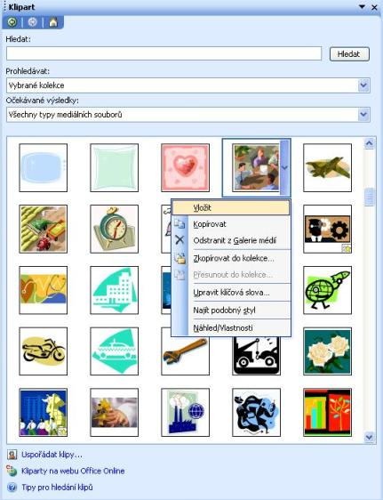
Vložení klipartu

Slide 46
Grafy
Grafy se ve Wordu vkládají do dokumentu jako objekt podobný obrázku, je však
možné je i později editovat. Samotná tvorba grafu je díky funkcím Wordu 2007
jednoduchá, stačí vybrat typ grafu a zadat zdrojová data. Pro úpravu grafů je
možné využít předpřipravené styly, obdobně jako při vytváření ostatních prvků
dokumentu. Výběr různých typů grafů se nachází na kartě Vložení pod tlačítkem
Graf. Po samotném výběru grafu a jeho potvrzení se otevře sešit aplikace
Excel, který slouží jako zdroj zadávaných dat. Úprava vzhledu grafu probíhá
stejně jako u vložených obrázků, je možné využít místní nabídky.
Pokročilejší úpravy grafu se provádějí funkcemi umístěnými na pásu karet.
Karty vztahující se k úpravám grafu se objeví na pásu karet po označení grafu.
Na kartě Návrh se nacházejí tyto tlačítka:
Typ – umožňuje změnit vybraný typ grafu za jiný
Data – otevře okno aplikace Excel pro změnu zdrojových dat
Rozložení grafu – umožňuje zvolit typ rozložení prvků grafu, konkrétně názvu grafu, legendy, popisků a grafických prvků
Styly grafů – lze využít stylů pro úpravu grafů, je možno například zvolit předpřipravené barevné schéma grafu.
Existují zde i další funkce, umožňující například vložit do grafu obrázek, tvar
nebo textové pole.

Slide 47
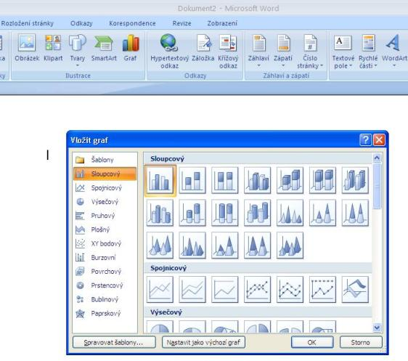
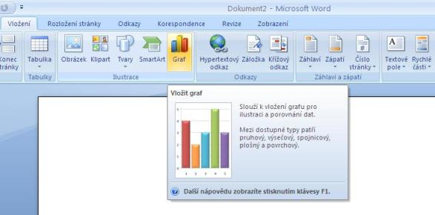
Vložení grafu

Slide 48
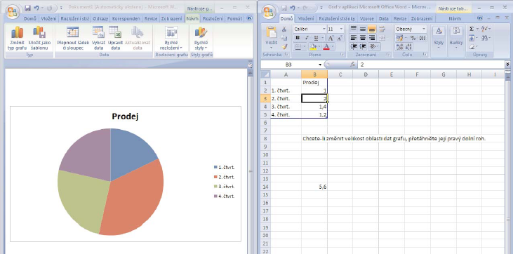
Word - Excel

Slide 49
Tabulky
Ve Wordu lze pracovat s dvěma typy tabulek. První typ je
tabulka vytvořená přímo jako součást dokumentu. Druhý typ
je sice také součástí dokumentu, jedná se ale o vložený
objekt aplikace Excel. Druhý typ tabulky je vhodný při
používání vzorců a výpočtů.
Word nabízí i předem navržené tabulky, které lze do
dokumentu vložit a následně jednoduše upravit. Jedná se o
jakési šablony, podobné jako šablony dokumentů. Tyto
šablony se nacházejí na kartě Vložení pod nabídkou
Tabulky a podnabídkou Rychlé tabulky.

Slide 50
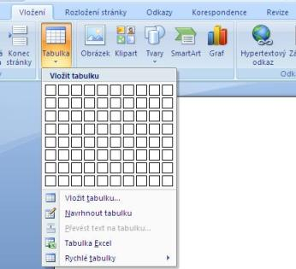
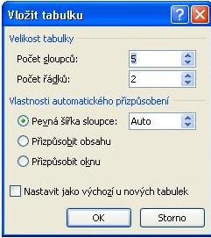
Vložení Dialogové okno tabulky Vložit tabulku

Slide 51
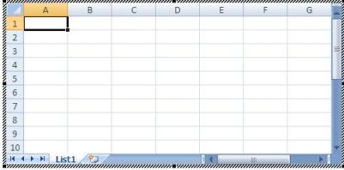
Tabulka MS Excel

Slide 52
HROMADNÁ
KORESPONDENCE

Slide 53
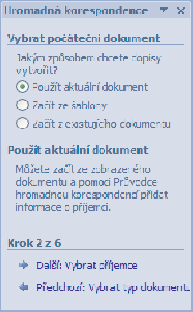
Hromadná korespondence slouží k
vytvoření sady dokumentů, například
formulářového dopisu, zaslaného
Mnoha zákazníkům nebo archu štítků
s adresami. Každý dopis nebo štítek
obsahuje stejný druh informací, ale
samotný obsah je pro každý dopis
nebo štítek odlišný. V dopisech
zákazníkům může být každý
jednotlivý zákazník v dopise osloven
jménem. Jedinečné informace v
dopisu nebo na štítku pocházejí z
položek ve zdroji dat. Zdrojem
dat může být například databáze
adres, importovaná či za tímto
účelem vytvořená. Pro využití funkcí
Hromadné korespondence lze využít
podrobného průvodce, který se
nachází na kartě Korespondence, ve
skupině Spustit hromadnou
korespondenci.

Slide 54
PŘÍPRAVA A TISK OBÁLEK
Pro přípravu a tisk obálek k odeslání hromadné korespondence na
seznam adres, existuje funkce hromadné korespondence. Každá
jednotlivá obálka pak bude obsahovat adresu ze seznamu.
Rozložení obálek se nastavuje najednou pro všechny obálky hromadné
korespondence. Při zpracování hromadné korespondence se dokument
k tomu použitý označuje jako hlavní dokument. V hlavním dokumentu
obálek lze nastavit veškerý obsah, který se má na jednotlivých štítcích
opakovat (např. zpáteční adresu, logo společnosti nebo doplňující text).
Příklad: nastavení zpáteční adresy
klepněte na tlačítko Office a potom na tlačítko Možnosti aplikace
Word
vyberte položku Upřesnit
přejděte dolů a v oblasti Obecné zadejte zpáteční adresu do pole
Poštovní adresa
Word adresu uloží a můžete ji použít pokaždé, když budete chtít do nějakého dokumentu vložit zpáteční adresu. Klepněte na tlačítko OK

Slide 55
VKLÁDÁNÍ ZÁSTUPNÍCH SYMBOLŮ
K dokumentu lze přidat také zástupné symboly označující
místo, kde se v každé kopii dokumentu zobrazí jedinečné
informace. Zástupné informace (např. adresa a pozdrav) se
označují jako pole hromadné korespondence. Pole v
aplikaci Word odpovídají záhlavím sloupců ve vybraném
datové souboru.
Postup pro vkládání polí:
klepněte na místo, kam chcete vložit pole
přejděte na kartu Korespondence
ve skupině Zapsat a vložit pole přidejte některou z nabízených položek Blok adresy, Řádek s pozdravem. Tlačítko Slučovací pole nabízí jednotlivé položky databáze
Při dokončení hromadné korespondence nahradí Word
nadefinovaná pole konkrétními údaji z připojené databáze.

Slide 56
REVIZE
A
KOMENTÁŘE

Slide 57
REVIZE
Blok Revize nachází uplatnění v případech, kdy na
vytvoření dokumentu spolupracuje více lidí nebo
pokud někdo provádí korektury dokumentu. Díky
revizím lze k jednotlivým slovům, větám či
odstavcům přidat komentáře, což může usnadňovat
spolupráci mezi tvůrci dokumentu. Dle zadaných komentářů
lze text ihned opravit. Přepsáním slov či celých částí textu
se původní text dále nezobrazuje, ale lze jej pomocí funkce
Sledování změn zpětně dohledat, zobrazit a následně je
pak přijmout nebo odmítnout. Při sledování změn tedy
zůstává v dokumentu zachována celá historie vzniku
dokumentu. Všechny výše zmíněné funkce lze nalézt na
kartě Revize.

Slide 58
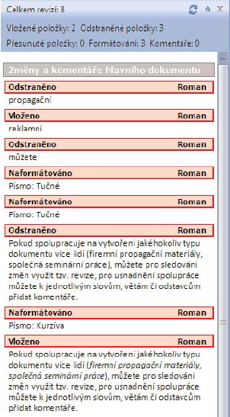
Podokno revizí

Slide 59
KOMENTÁŘE
Kromě sledování změn lze opatřit dokument také
komentáři, které se přidávají ke konkrétnímu slovu
nebo určité části textu (věta, odstavec apod.). Při
spolupráci více lidí na vytváření dokumentu tak lze
sdělit dalším autorům své nápady nebo
připomínky, týkající se konkrétních částí textu.
Stejně tak může tuto funkci využít jednotlivec k
tomu, aby si vlastní text opatřil komentáři. Jedná se
o efektivní nástroj pro práci přímo na dokumentu v
elektronické podobě. Nastavení Komentářů se ve
Wordu nachází na stejném místě jako předchozí
funkce Sledování změn a to na kartě Revize.

Slide 60
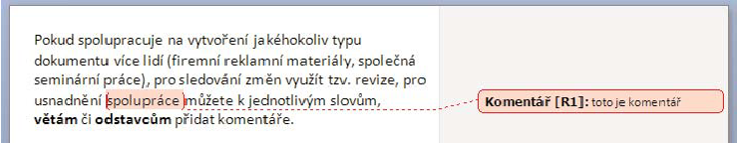
Komentář k určitému slovu

Slide 61
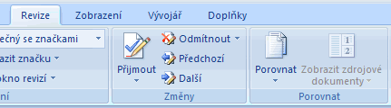
POROVNÁNÍ DVOU DOKUMENTŮ
Dokonce i v případě, že byly v dokumentu provedeny změny bez
zapnutých revizí, je možné tyto změny jednoduše zobrazit. Musíte však
mít k dispozici původní verzi dokumentu.
Pokud máte k dispozici původní a změněnou verzi dokumentu, můžete
zobrazit změny pomocí porovnání dvou dokumentů následujícím
způsobem:
1. Přejděte na kartu Revize.
2. Ve skupině Porovnat klepněte na tlačítko Porovnat a z nabídky vyberte Kombinovat.
3. Vyberte originální dokument a revidovaný dokument. Porovnání potvrďte tlačítkem OK.

Slide 62
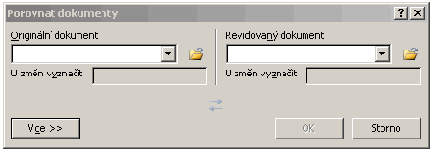
Word vytvoří nový dokument, který je kombinací obou verzí. Jednotlivé rozdíly jsou vyznačeny podobným způsobem, jakým se zobrazuje sledování změn. Pokud chcete porovnat jenom některé součásti dokumentu, musíte v dialogovém okně Sloučené dokumenty klepnout na tlačítko Více a v rozšířeném okně zrušit zaškrtnutí u těch položek, které chcete z porovnávání vynechat.

Slide 63
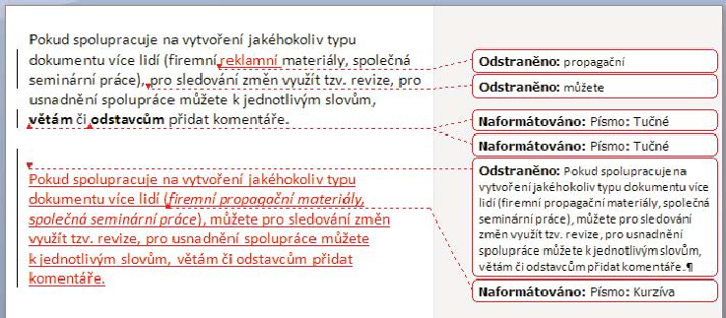
Označení změn v dokumentu

Slide 64
MAKRA

Slide 65
Makro je sada instrukcí napsaná v programovacím jazyce Microsoft
Visual Basic for Applications (VBA). Zjednodušeně lze říct, že makra
nahrazují určitou posloupnost kroků v aplikaci a instrukce (či kód)
napíše Office Word 2007.
Své využití nachází makra při:
Urychlení rutinních úprav a formátování, jako je použití nástroje Najít a nahradit pro vyčištění dat zkopírovaných z cizího zdroje, která obsahují manuální konce stránek a vícenásobné značky odstavců.
Automatizaci komplexních řad úloh, například vkládání tabulky s konkrétní velikostí, stylem a jistými vlastnostmi, jako jsou spojené řádky či sloupce.
Usnadnění přístupu k nějaké volbě dialogu, například k zapnutí/vypnutí zobrazení okrajů textu.
Obcházení různých omezení Wordu, např. vkládání statických dat (automaticky se neaktualizují podle aktuálního systémového data), jediným klepnutím myši či klávesovou zkratkou.
Kombinaci několika opakujících se úloh, např. přepínání mezi zobrazeními dokumentu, změn úrovně zvětšení dokumentu a nastavení dalších možností zobrazení.

Slide 66
CO JSOU VBA A MAKRA?
Visual Basic for Applications (VBA) je podmnožinou programovacího
jazyka Microsoft Visual Basic. Základním rozdílem je závislost VBA na
hostitelské aplikaci, např. Wordu. Jsou-li tedy sdílena makra vytvořená
ve Wordu, musejí mít všichni uživatelé nainstalovaný Word, aby je
mohli použít.
Makro je vlastně procedurou VBA. Oba termíny jsou vzájemně
zaměňovány. Procedura je řada výrazů či akcí, které jsou seskupeny
dohromady a tvoří jedinou sadu instrukcí, která je spojena s určitým
jménem nebo nazývána makrem.
Makra lze uložit v dokumentech či šablonách podporujících makra.
Obsahuje-li dokument či šablona makra, jsou makra uložena v určité části
souboru nazvané VBA projekt (též známé jako projekt). VBA projekt obsahuje
objekty, jako je modul, a modul obsahuje makra.
Vytvoří-li uživatel šablonu obsahující makra, mohou dokumenty, které byly
pomocí šablony vytvořeny, používat makra v šabloně a lze se k VBA projektu
dostat skrze dokument. To znamená, že lze upravovat a vytvářet nová makra v
připojené šabloně, aniž by se samotná šablona musela ve Wordu otevírat.
Podobně jako u většiny funkcí lze však toto výchozí chování změnit a možnosti
úprav lze zakázat.

Slide 67
POUŽITÁ LITERATURA A ZDROJE
Broža, P. a kol. Microsoft Office 2007 – Průvodce pro každého. Brno: Extra Publishing, s.r.o., 2007. 314 s. ISSN 1802-1220
Murray, K. a kol. Mistrovství v Microsoft Office Word 2007. 1.vyd. Brno: Computer Press, a.s., 2008. 799 s. ISBN 978-80-251-2051-4
Pecinovský, J. Jak na Word 2007 v rekordním čase. Praha: Grada Publishing, a.s., 2007. 88 s. ISBN 978-80-247-2190-3
www.microsoft.com/cze

Slide 68
Děkujeme za pozornost!

